Slide 1
SILENCIO ADMINISTRATIVO
EFECTOS LEGALES y EJECUCIÓN
Quito, octubre de 2021

Slide 2
¿ Qué es el silencio administrativo?
El silencio administrativo es la falta de pronunciamiento de los poderes públicos, respecto de las solicitudes, reclamos formulados por los administrados. Se sostiene también que existe silencio administrativo cuando existiendo pronunciamiento de la administración pública, este es de tal manera ambiguo, que no permite determinar con precisión si la decisión es positiva o negativa a los intereses del sujeto pasivo del procedimiento administrativo.

Slide 3
1. 1 el Derecho de petición
Propósito
Ámbito
Base constitucional
Permitir a los administrados la posibilidad de recurrir ante la administración pública con sus peticiones, reclamos o recursos.
Todas las entidades del Estado (por ejemplo Juntas parroquiales) responderán afirmativamente o negativamente las peticiones o reclamos formulados al órgano competente dentro del tiempo debido, cumpliendo los procedimientos de rigor y motivación.
El artículo 66 numeral 23 de la Constitución de la República del Ecuador consagra el “Derecho de Petición”; según su tenor, como el derecho a dirigir quejas y peticiones individuales y colectivas a las autoridades y a recibir atención o respuestas motivadas.

Slide 4
1.1.1 el Acto Administrativo presunto
El Silencio Administrativo constituye, pues, un auténtico acto administrativo presunto, en todo equivalente al acto expreso.
Curso de Derecho Administrativo, García de Enterría, tomo I, Ed Temis,2008, pág 586.
REQUISITOS
El acto administrativo presunto para que surta los efectos esperados, no debe incurrir en ninguna de las causales de nulidad previstas en el COA.

Slide 5
1.2 silencio administrativo y los Efectos legales
Los efectos que la legislación otorga a la falta o ambiguo pronunciamiento administrativo; de tal manera que dichos efectos jurídicos del silencio administrativo son una garantía no solo al derecho de petición sino también al debido proceso y la motivación de acuerdo con lo establecido en el artículo 76 numeral 7 letra l) de la Constitución de la República (en adelante CRE), en concordancia con el artículo 100 del COA.

Slide 6
1.2 silencio administrativo y los Efectos legales
El silencio administrativo es un acto administrativo presunto y los efectos legales pueden ser estimatorios (silencio positivo) o desestimatorios (silencio negativo) de las peticiones o pretensiones del administrado. Se ha observado que entre cada tipo de efecto existe una diferencia sustancial y de régimen jurídico, de manera que no puedan ser considerados unitariamente.
SILENCIO POSITIVO
SILENCIO NEGATIVO

Slide 7
1.2.1 silencio administrativo Positivo
En el Ecuador el silencio administrativo, produce efectos positivos, es decir en aceptación de la petición, a través de un acto administrativo presunto. Al respecto el artículo 207 del COA señala: “Art. 207.- Silencio administrativo. Los reclamos, solicitudes o pedidos dirigidos a las administraciones públicas deberán ser resueltos en el término de treinta días, vencido el cual, sin que se haya notificado la decisión que lo resuelva, se entenderá que es positiva.”

Slide 8
1.2.1 silencio administrativo Positivo
NOTA IMPORTANTE
Considerando lo determinado en el artículo 68 del COA la competencia es irrenunciable, por lo que se entendería que aún en caso de silencio administrativo positivo la administración debe emitir un pronunciamiento, más aún en atención al artículo 202 del COA que determina expresamente: “(…)El vencimiento de los plazos previstos para resolver no exime al órgano competente de su obligación de emitir el acto administrativo (…)”.

Slide 9
1.2.2 silencio administrativo NEGATIVO
El Silencio Administrativo Negativo contempla la presunción de que las pretensiones del ciudadano o administrado han sido negadas.
El propósito de esa negativa es permitir la impugnación en vía administrativa y judicial.
En el Ecuador el silencio administrativo negativo es la excepción a la regla general del silencio administrativo positivo.
En cuanto a la aplicación del silencio administrativo negativo, la Procuraduría General del Estado en Pronunciamiento No. 15197 de 20 de agosto de 2021, analizó el artículo 85 de la Ley Orgánica de la Contraloría General del Estado prevé “denegación tácita”.

Slide 10
1.3 Ejecución del silencio administrativo
El COA señala en su artículo 210 que el acto administrativo presunto se puede hacer valer ante la Administración Pública o ante cualquier persona, y genera efectos desde el día siguiente al vencimiento del plazo máximo para la conclusión del procedimiento sin que se haya expedido y notificado un acto administrativo expreso.
Sin embargo es oportuno considera que si el acto administrativo presunto está inmerso en alguna causal de nulidad, al intentar su ejecución, le corresponde al juez declarar la inejecutabilidad del acto administrativo y ordenar el archivo.

Slide 11
1.3.1 Ejecución del silencio administrativo
Art. 105.- Causales de nulidad del acto administrativo. Es nulo el acto administrativo que: 1. Sea contrario a la Constitución y a la ley. 2. Viole los fines para los que el ordenamiento jurídico ha otorgado la competencia al órgano o entidad que lo expide. 3. Se dictó sin competencia por razón de la materia, territorio o tiempo. 4. Se dictó fuera del tiempo para ejercer la competencia, siempre que el acto sea gravoso para el interesado. 5. Determine actuaciones imposibles. 6. Resulte contrario al acto administrativo presunto cuando se haya producido el silencio administrativo positivo, de conformidad con este Código. 7. Se origine en hechos que constituyan infracción penal declarada en sentencia judicial ejecutoriada. 8. Se origine de modo principal en un acto de simple administración. El acto administrativo nulo no es convalidable. Cualquier otra infracción al ordenamiento jurídico en que se incurra en un acto administrativo es subsanable. El acto administrativo expreso o presunto por el que se declare o constituyan derechos en violación del ordenamiento jurídico o en contravención de los requisitos materiales para su adquisición, es nulo.

Slide 12
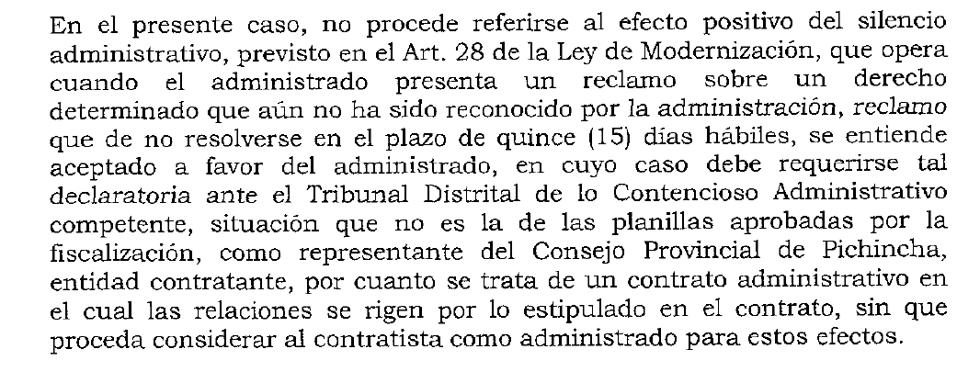
1.4 Silencio Administrativo en la Contratación Pública
La Procuraduría General del Estado mediante oficio No. 13521 de 19 de abril de 2010 se pronunció que a la Contratación Pública no le es aplicable la institución del “silencio administrativo”.

